Slide 1
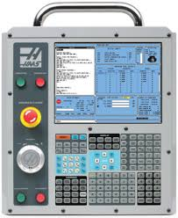
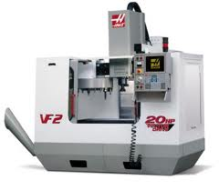
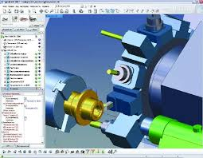
Intégration du numérique dans la formation
BAC PRO Technicien d’usinage

Slide 2
Cadre de l’expérimentation
Le numérique est largement ancré dans la formation de technicien d’usinage.
Outil technique en phase de préparation (DAO, FAO, simulation d’usinage).
Machines de production et de contrôle numérisées.
Le numérique comme outil pédagogique reste souvent sous-exploité.
Objectif: Intégrer les tablettes numériques dans la démarche globale d’apprentissage du Bac pro T.U.
Utilisation de la base « USIWORKS ».
Intégration du serious game « Meca Genius ».
Utilisation des tablettes comme ressources. (Procédures, documentations…)

Slide 3
Démarche d’apprentissage BAC PRO TU
Démarche de projet
Démarche de projet : Fil conducteur d’une période de formation, cette démarche a pour objectif de donner du sens aux activités réalisées . Le projet est construit autour de situations complexes, caractéristiques du métier de technicien en usinage.

Slide 4
Démarche d’apprentissage BAC PRO TU
Apports de connaissances
Démarche de projet
Apports de connaissances : Ces apports sont distillés à des moments clefs de la progression du travail. Les connaissances acquises sont réinvesties systématiquement dans les activités de projet.
Sous quelles formes?
Cours, TD…
Situation-problème (Essais, expérimentations sur le poste de production)

Slide 5
Exemple d’utilisation de la base de connaissances « USIWORKS »
Problématique: Quels paramètres influent sur l’état de surface en tournage ?
Savoir associé: S. 4.3.4 La coupe (Ajustement des conditions de coupe sur site)
1- Identification des paramètres à l’aide de l’animation interactive de la base .
2- Réalisation des essais sur la machine.
3- Validation et formalisation.
4- Réinvestissement des connaissances dans le cadre du projet .

Slide 6
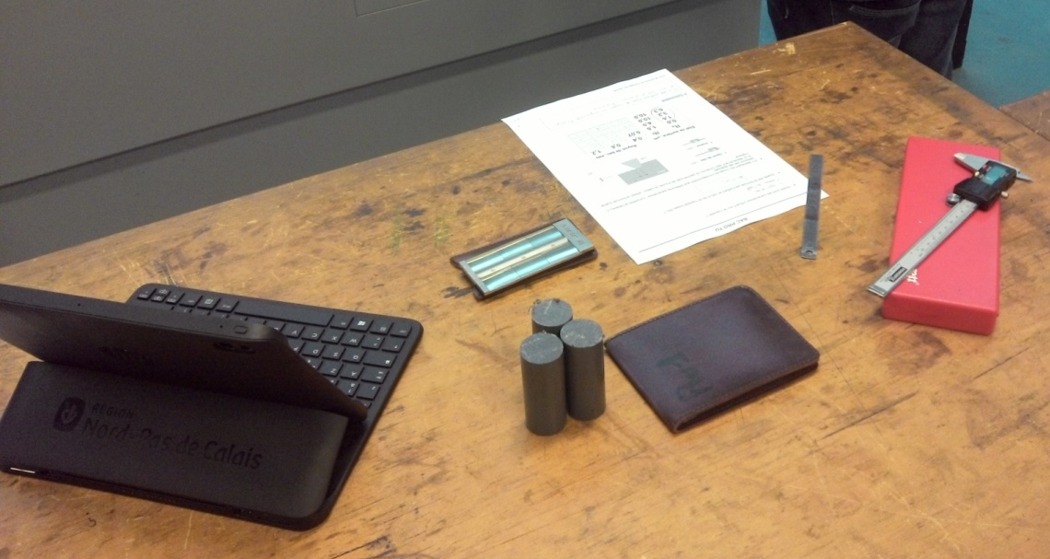
1ère phase: Apport de connaissances
Identification des paramètres influant sur l’état de surface à l’aide de l’animation interactive de la base .
Doc. travail
Matériels:
Métrologie (P.ac., réglet, plaques rugotest)
Bruts d’usinage
Base USIWORKS

Slide 7
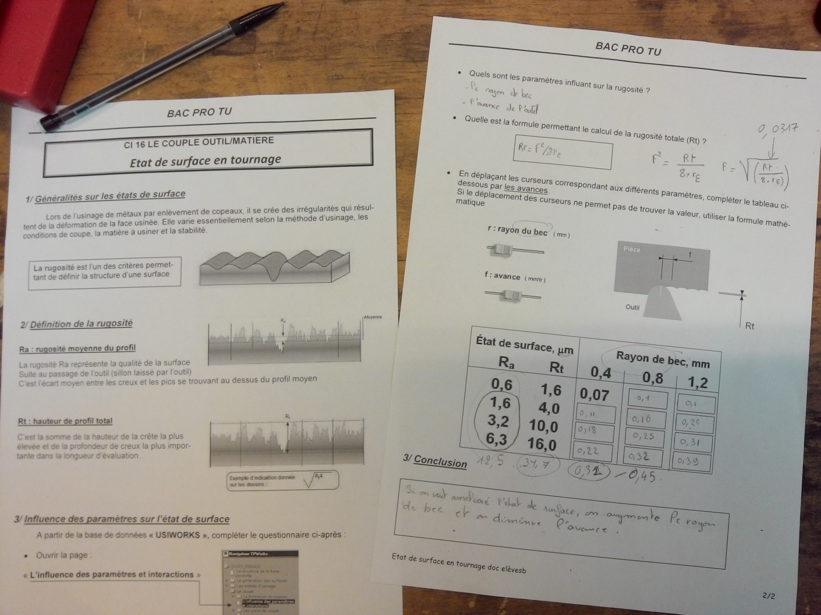
Prise de connaissance en autonomie de la problématique,
compléter le questionnaire fourni.

Slide 8
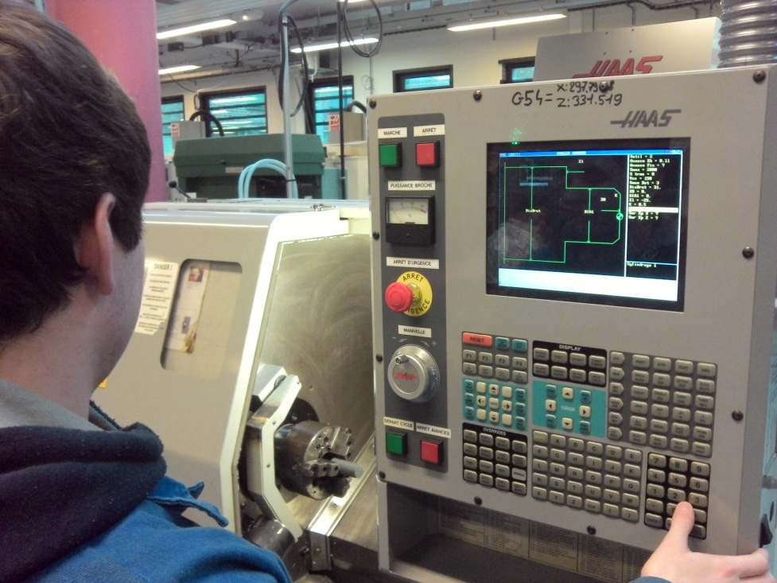
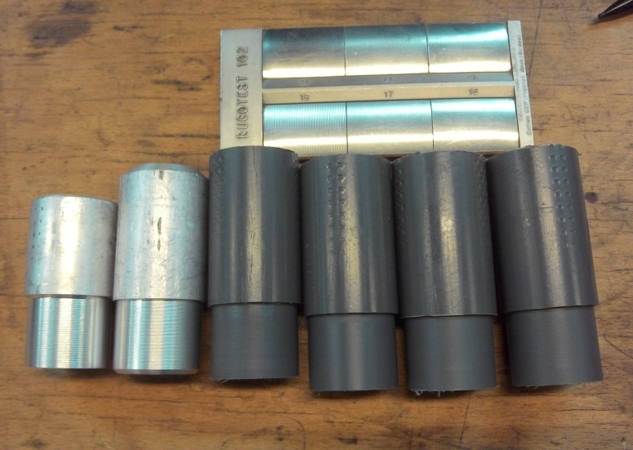
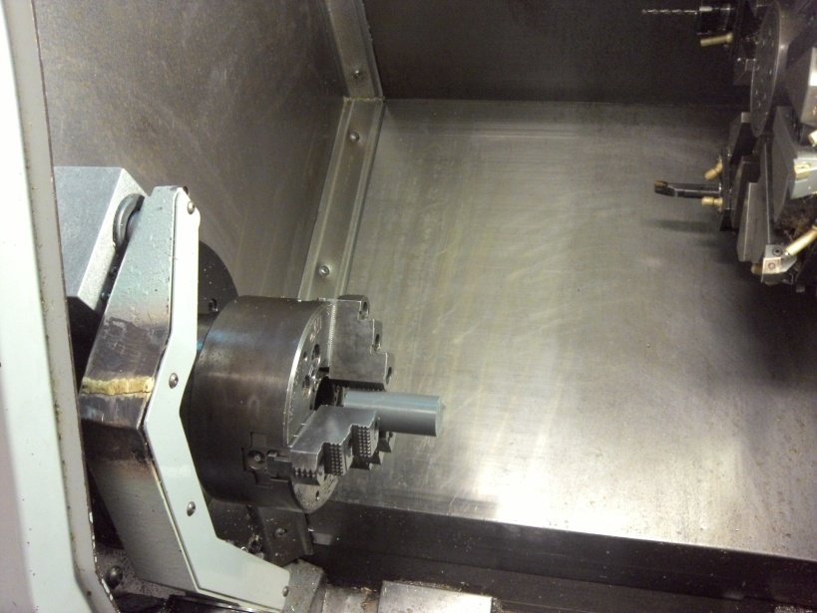
2ère phase: Réalisation des essais sur machine

Slide 9
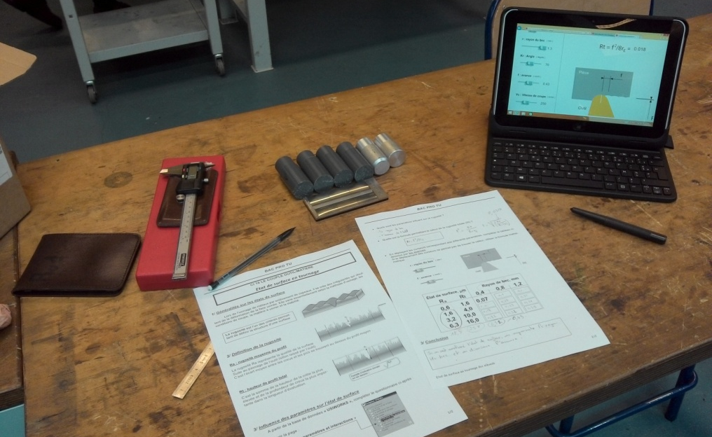
3ère phase: Validation des essais, conclusion
Observations:
L’apport de connaissances est ciblé (peu de données nouvelles à assimiler pour l’élève),
l’élève est actif ≠ modèle transmissif,
respect du rythme d’apprentissage de l’élève,
une mise en application directe qui donne du sens à la théorie.

Slide 10
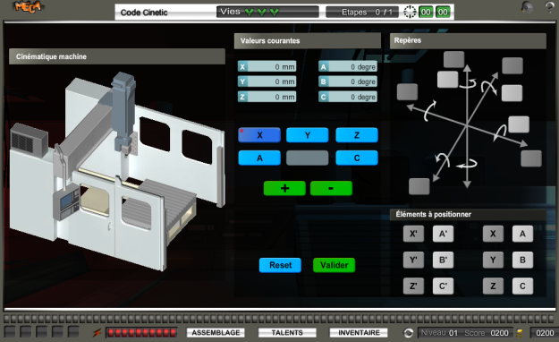
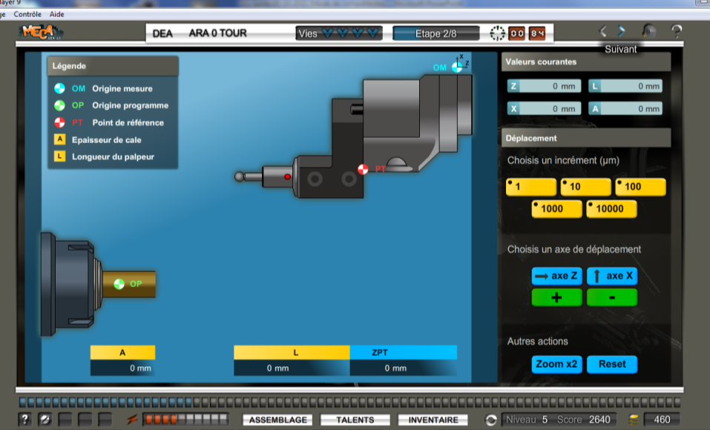
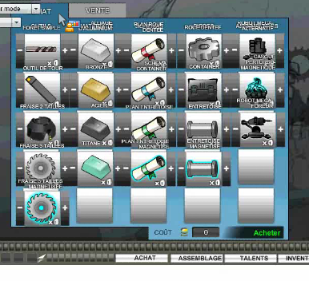
MECAGENIUS : un serious game en génie mécanique

Slide 11
Pour former les opérateurs sur machine outil à commande numérique.
De la découverte de l’atelier de génie mécanique reproduisant l’univers d’une industrie de génie mécanique
A l’optimisation de production sur machine outil à commande numérique
Pour enseigner
Fournir à l’enseignant un outil adapté au contexte d’enseignement
Cibles :
Élèves, étudiants & élèves ingénieurs en formation initiale,
Professionnels en formation continue
Enseignants

Slide 12
Mode Game
Parcours pédagogique obligatoire. Pour accéder à une activité, il faut avoir collecter les objets pré-requis. Pour accéder à la salle suivante, il faut avoir atteint l’objectif de la mission. Indicateurs de suivi. Pas d’accès atomique à chacune des activités.
Mode Training
Tous les objets dans l’achat/vente sont gratuits. Aucun pré-requis. Le passage d’une salle à l’autre n’est pas verrouillé. Indicateurs de suivi.
Chaque activité (même hors parcours pédagogique) est accessible via le menu F8.
Accès via une adresse URL
http://armentieres.game.mecagenius.com/
http://sg.univ-jfc.fr/mecatools/glossaire/

Slide 13
Exemple d’utilisation du serious game « Meca génius »
Compétence terminale: C.2.1 Etablir un processus d'usinage
Objectif pédagogique :
En phase de découverte, les activités doivent permettre à l’élève d’identifier les déplacements possibles sur les MOCN et définir le repère d’axes.
Fiche pédagogique
Doc. travail

Slide 14
Démarche d’apprentissage BAC PRO TU
Apports de connaissances
Démarche de projet
Activités pratiques ciblées
Activités pratiques ciblées : En complément de la démarche de projet, ces activités sont centrées sur le développement de savoir-faire. Elles permettent l’acquisition des gestes professionnels adéquats aux différentes situations de travail.

Slide 15
Exemple d’utilisation de « Meca génius »
Compétence terminale: C.3.2 Mettre en œuvre un moyen de production
Compétence intermédiaire: Déterminer les décalages d'origine par mesure directe sur la machine.
1- Dans un contexte virtuel
S’approprier la procédure
Identifier les contraintes et les risques (droit à l’erreur sans conséquence)
Commencer à acquérir le geste professionnel
2- Dans un contexte réel
Réinvestir les acquis dans une situation réelle de travail

Slide 16
« Meca génius » intégré à une pédagogie inversée
Le modèle traditionnel d'enseignement repose sur des apports théoriques (cours magistraux), où l'enseignant explique un sujet, suivi par une mise en application, où l'élève fait des exercices.

Slide 17
« Meca génius » intégré à une pédagogie inversée
L’élève prépare le cours à la maison à l’aide de vidéos, tutoriels, diaporamas, fichiers PDF, …, conseillés par le professeur. En classe, l’enseignant va proposer des « tâches complexes » liées à ce qui a été vu, centrées sur la construction de compétences.

Slide 18
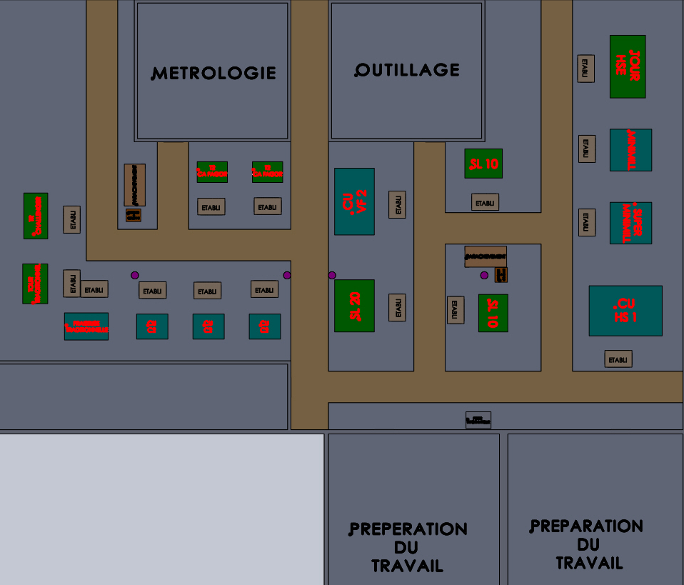
Occupation du plateau technique lors d’une séance pratique
Observations:
Les élèves travaillent sur des situations d’apprentissage différentes.
Surface du plateau technique importante.
Equipements coûteux et fragiles
Problèmes techniques qui parasitent le déroulement des séances.
Complexité des procédures.
…
Zone
d’apprentissage
Zone de
production
Elèves
Zone de
préparation
Enseignant

Slide 19
Utilisation des tablettes comme ressource numérique
Constat:
Difficultés pour l’enseignant de répondre à toutes les sollicitations
Manque d’autonomie des élèves (essentiellement en début de formation)
Elèves en situation d’attente  Temps de formation perdu
Adaptation personnalisée des ressources au niveau de compétence de l’élève
Ressources vidéo sur Tablette
Procédure d’utilisation des équipements
Rappel des gestes professionnels
Utilisation de bases de données numériques (moins de documents papier)

Slide 20
Exemple de ressource vidéo
Procédure d’utilisation du banc de préréglage outils
Vidéos et photos réalisées avec les tablettes.
Montage réalisé avec Movie Maker (logiciel gratuit)

Slide 21
Exemple de ressource vidéo
Tutoriels FAO
Utilisation de Cam studio (logiciel gratuit)

Slide 22
Gestion et organisation des fichiers
Dropbox est un service de stockage et de partage de copies de fichiers locaux en ligne

